Slide 1
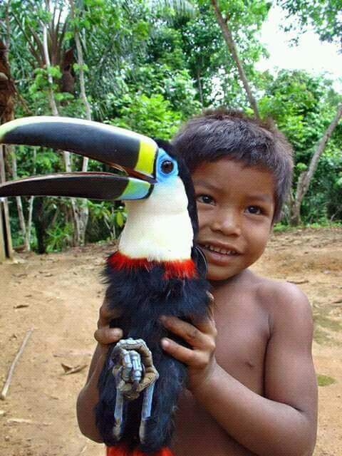
Infância indígena, educação infantil e diversidade
Princípios, Desafios e Diversidade
Gersem Baniwa
DPI/FACED/UFAM

Slide 2
Princípios
Várias infâncias
- Vários projetos e sonhos
- Várias condições de ser criança: família, povo, território/natureza, identidade, língua, cosmovisão, ontologia, epistemologias....
- Vários modos de ser criança
- Vários espaços, significados, valores de referência, importância...
- Diferentes concepções de infância
- Diferentes processos de sociabilidade
Criança tem que ser criança (não pode ser tolhida, guiada...)

Slide 5
Principais valores na infância indígena
Trabalho assistido, acompanhado, imitando, seguindo exemplo, experimentando, pesquisando, descobrindo, fazendo – aprendendo a aprender para viver com liberdade e abundância natural (exercício real da vida)
A criança indígena se comunica, se relaciona e se entende com a natureza – chão, barro, água, floresta, bichos, animais...(Ex: chão sujo, não gera doença).
A criança sabe que sua missão no mundo é ser humano natural (parte orgânica da natureza) sociável (membro da sociedade) e pessoa (sujeito único e coletivo). Ex: Nunca se pergunta a uma criança indígena o que gostaria de ser na vida.

Slide 7
Principais valores na infância indígena
Brincar como interação e intervenção no mundo
Crianças como mediadoras cósmicas, sociais – referências simbólicas e práticas. Forças naturais ou sobrenaturais se comunicam através delas. Ex: A história dos caçadores de macaco barrigudo da aldeia Maçarico.
Valorização simbólica e prática de crianças e idosos: carinho, afeto, papel, espaço....
Liberdade: opções, escolhas...
Holismo e organicidade coletiva das famílias, comunidades e povos indígenas – indissociabilidade das crianças do coletivo social (crianças e seus pais, tios, avós...)

Slide 9
Desafios
Preconceitos, estereótipos, imaginários coloniais
Insegurança territorial: insegurança existencial – espaço na sociedade
Insegurança alimentar, cultural, linguística, educacional
Discriminação, racismo
Mundo estranho, perigosos, hostil – violento, capitalista, individualista, seletivo, cada vez menos sustentável
Escola produz, promove e reproduz um tipo de criança – criança padrão: obediente, quieta, subserviente, “inteligente”, “respeitosa”, “educada”..
A mídia capitalista vende um padrão de criança – criança universal - com boneca, branca, loira, frequentadora de shopping centers...

Slide 13
Potencialidades
Mundos indígenas que valorizam suas crianças – carinho, cuidados, relevância social, liberdade, autonomia, lugar na sociedade...
Resistência indígena: movimento indígena vigilante e militante dos direitos indígenas: território, natureza, educação, saúde, línguas, culturas, tradições, identidades.
Reconhecimento legal da pluriculturalidade brasileira: EX: creche e educação infantil como opção, valorizando a educação familiar e comunitária tradicional (língua, práticas, valores, espiritualidades...)
Experiências inovadoras: estudos, pesquisas, leis, projetos, programas, valores e práticas...
Aparato de leis e instituições protetivas: Estatuto da Criança, Conselho Tutelar, Convenção 169/OIT, etc.
Políticas públicas diferenciadas para as crianças indígenas: educação, saúde, segurança alimentar, territorial, linguística, espiritual, EXISTENCIAL.....RESPEITO AOS DIFRENTES MODOS DE SER CRIANÇA , DE VIVER A VIDA, SONHOS E PROJETOS. Capitalismo não é o único modo de vida.

